Slide 1
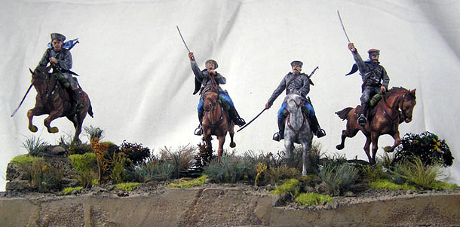
Революционные события на Кубани. События октября 1917 года

Slide 2
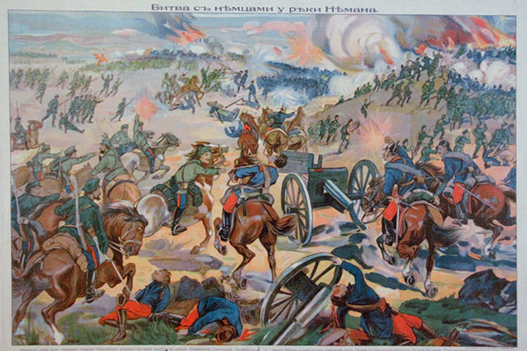
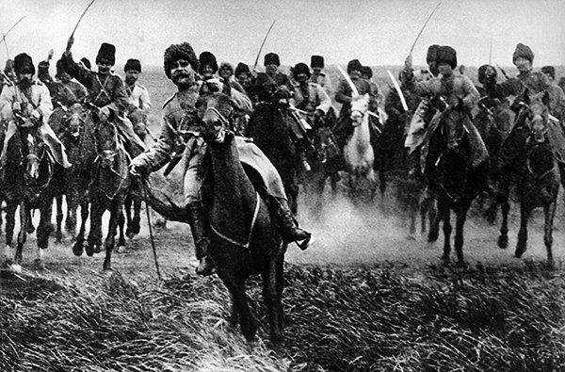
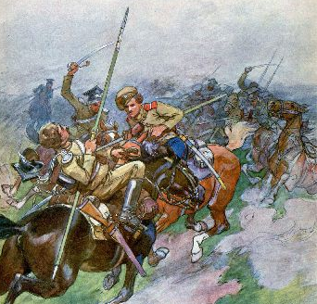
В июля 1914 года – Российская империя вступила в войну.
На фронтах находилось 12 % всего кубанского населения
30 тыс. убитых, раненных,
пропавших без вести
Казаки возвращались с фронта недовольные властью, военным руководством и общим положением в стране.
Власти не в состоянии управлять ситуацией,
а народ не желал мириться.

Slide 3
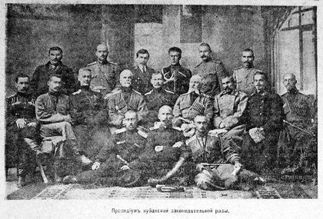
На Кубани – троевластие:
временное правительство, Советы и казачьи органы власти.
Март 1917 г. –
создание временного кубанского облисполкома
под руководством комиссара временного правительства,
депутата Госдумы казака-кадета К. Л. Бардижа.
Во второй половине апреля прошел съезд представителей станиц Кубанской области, на котором было заявлено о формировании войсковой Рады и временного войскового правительства.
Председателем Рады съезд избрал Н.С. Рябовола,
главой правительства утвердил полковника А.П. Филимонова.
Президиум Кубанской Рады.
Николай Рябовол, лидер движения,
сидит во втором ряду в центре

Slide 4
В начале июля Рада объявила о роспуске Кубанского областного Совета и приступила к ликвидации Советов на местах.
В итоге власть полностью перешла к казачьей администрации.
В сентябре был избран новый областной Совет, в котором две трети мест принадлежало большевикам.
Председателем Кубанского облисполкома стал И.И. Янковский.
Екатеринодарский Совет возглавил большевик Я.В. Полуян, казак станицы Елизаветинской.
В конце сентября — первой половине октября заседала вторая Рада, принявшая «Временные основные положения о высших органах власти в Кубанском крае».

Slide 5
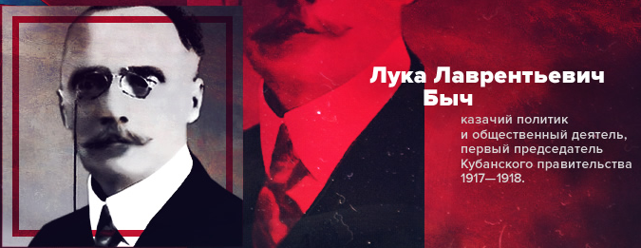
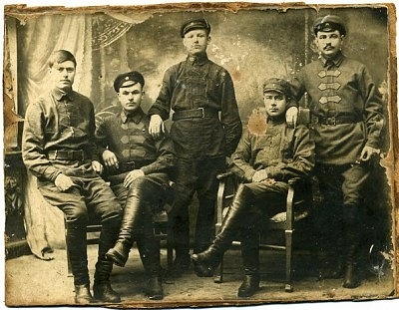
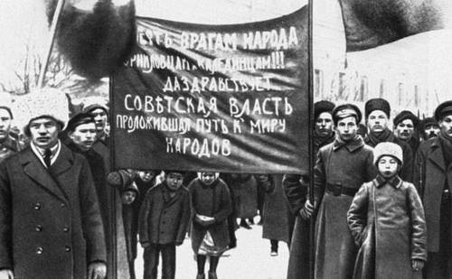
В ноябре 1917 г. вместо войскового правительства
было создано краевое во главе с Л.Л. Бычем
В Черноморской губернии советская власть установилась без трудностей.
К декабрю 1917 года власть перешла к Центральному исполнительному комитету Черноморской советской республики.

Slide 6
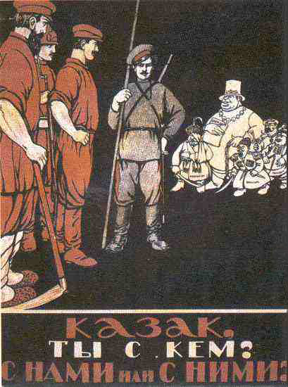
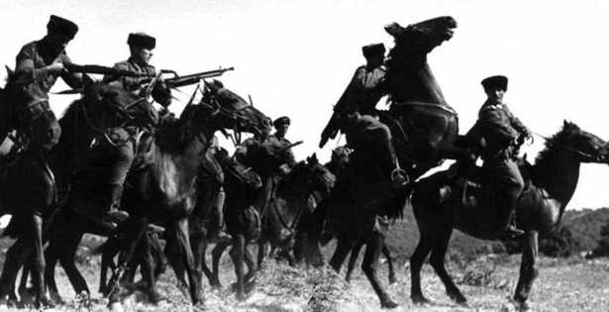
Согласны ли вы с утверждением:
«Революционный 1917 – следствие 1914»?
Чем объясняется то, что в черноморской губернии
советская власть установилась без каких-либо усилий?

